Slide 1


Slide 2
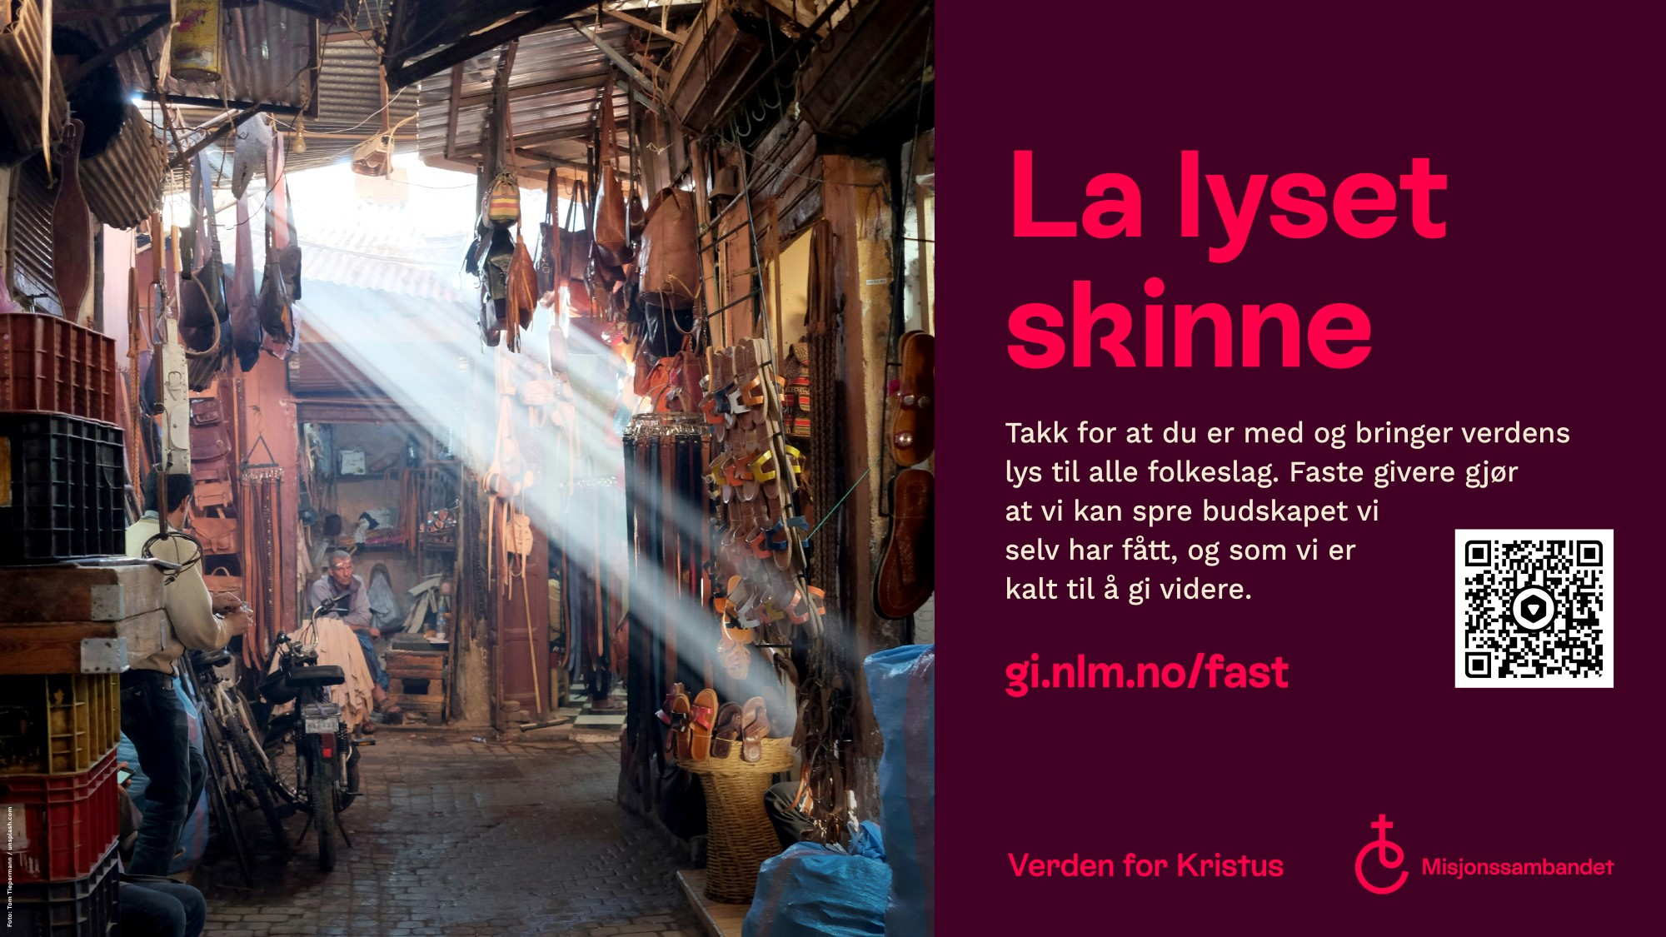

Slide 3
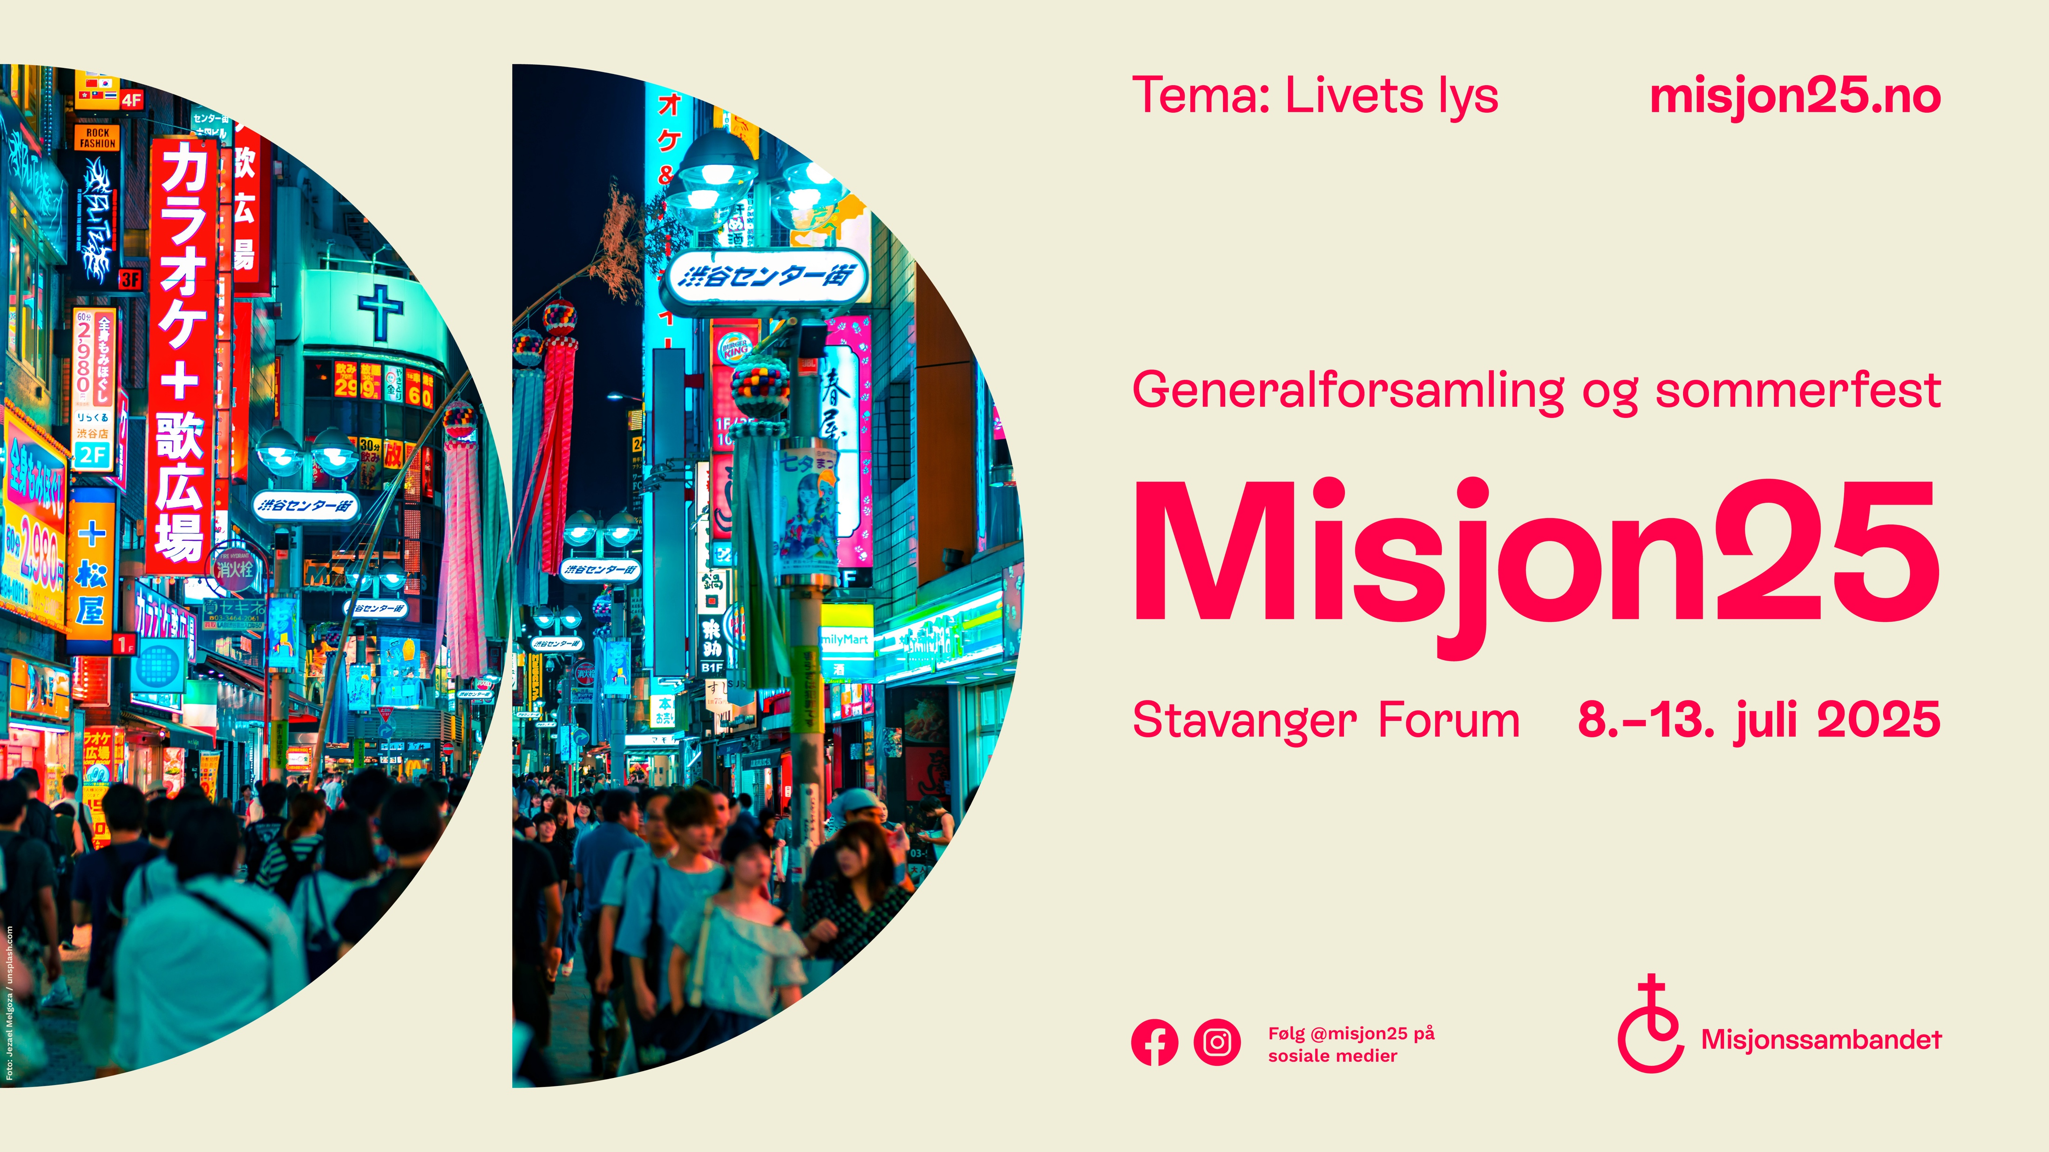

Slide 4
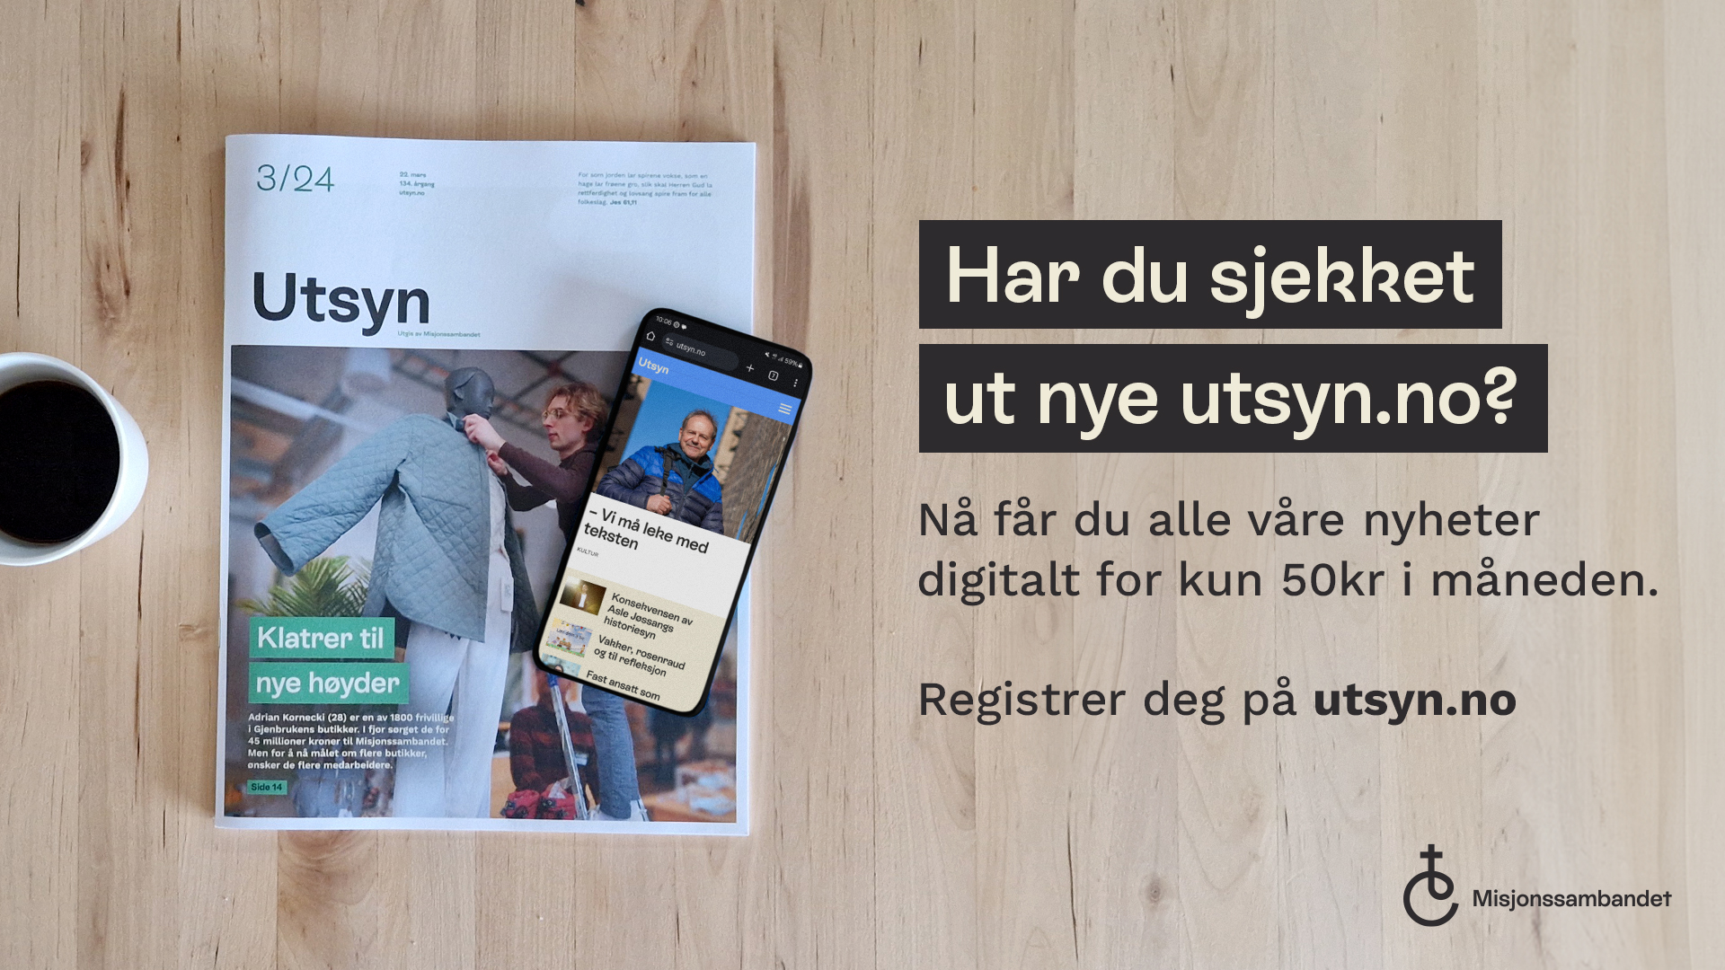

Slide 5
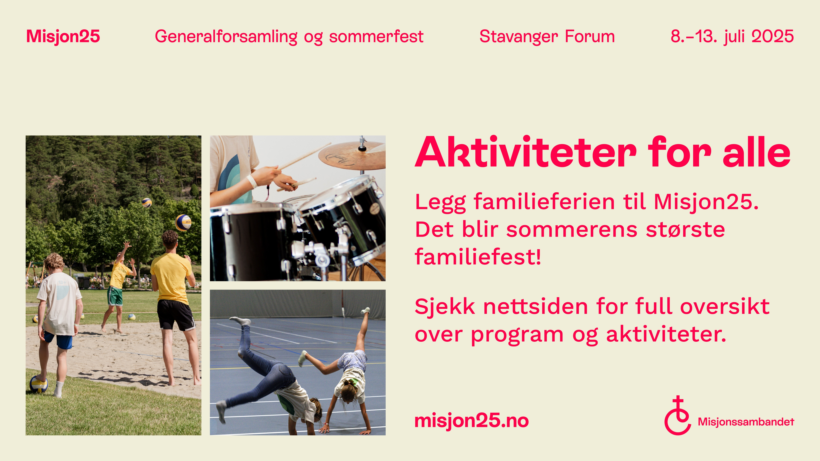

Slide 6

Internasjonal bønnekampanje for verdens muslimer under ramadan.
Du/dere kan delta i kampanjen på flere måter, gå inn på 30dagersbonn.no og les mer om dette.
Ønsker du tilsendt bønnehefte(r), ta kontakt med info@nlm.no.

Slide 7
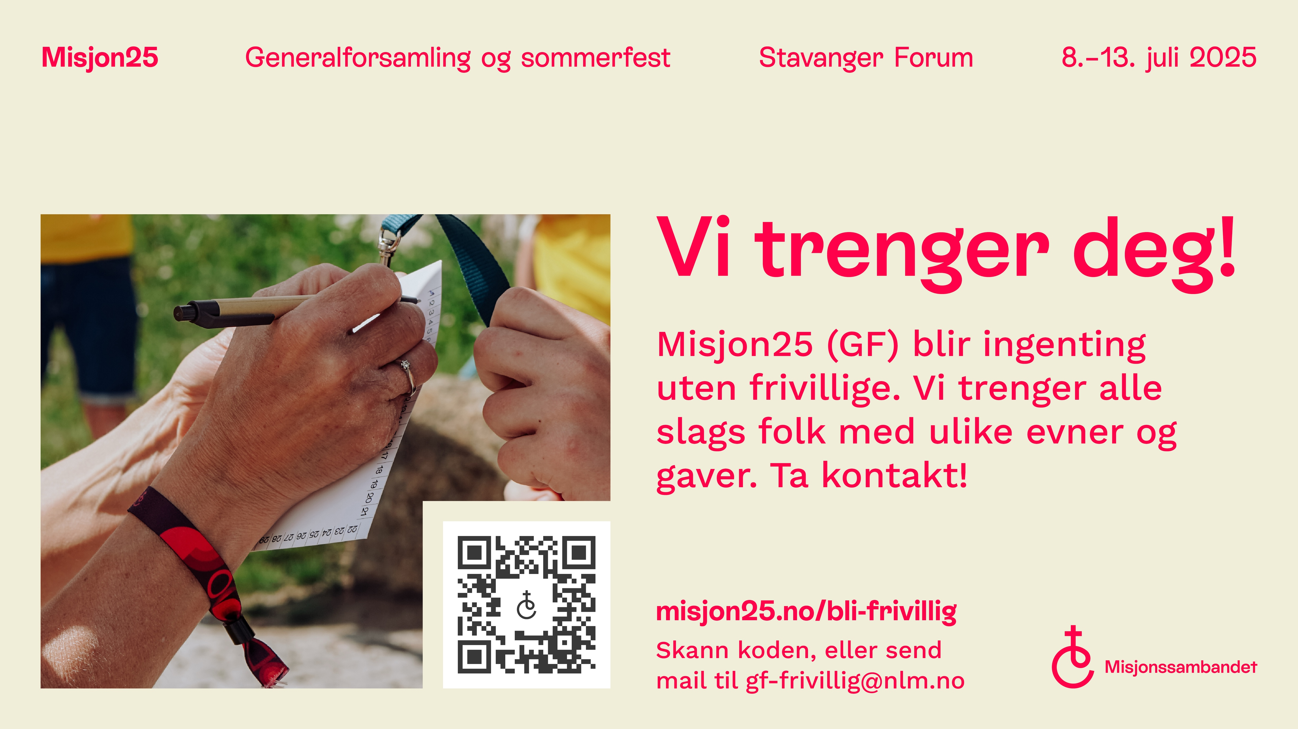

Slide 8


Slide 9
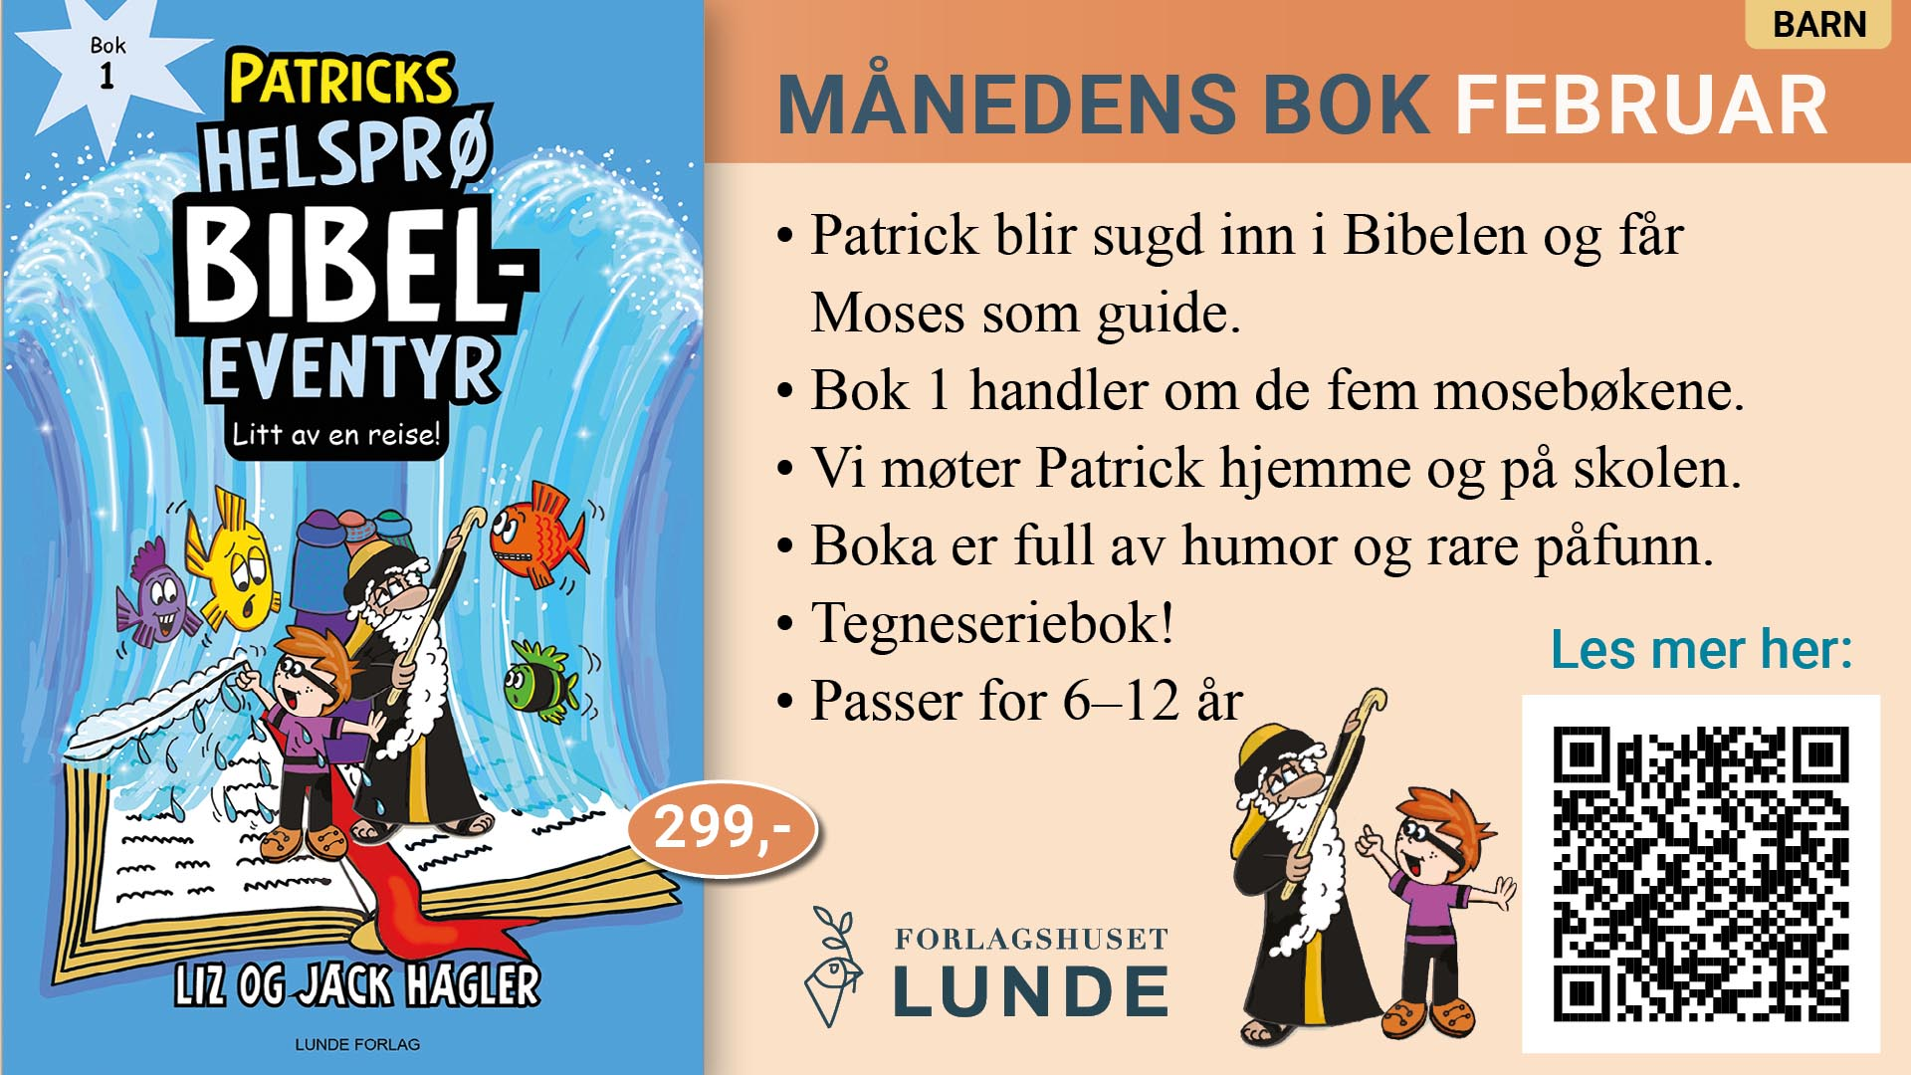

Slide 10


Slide 11
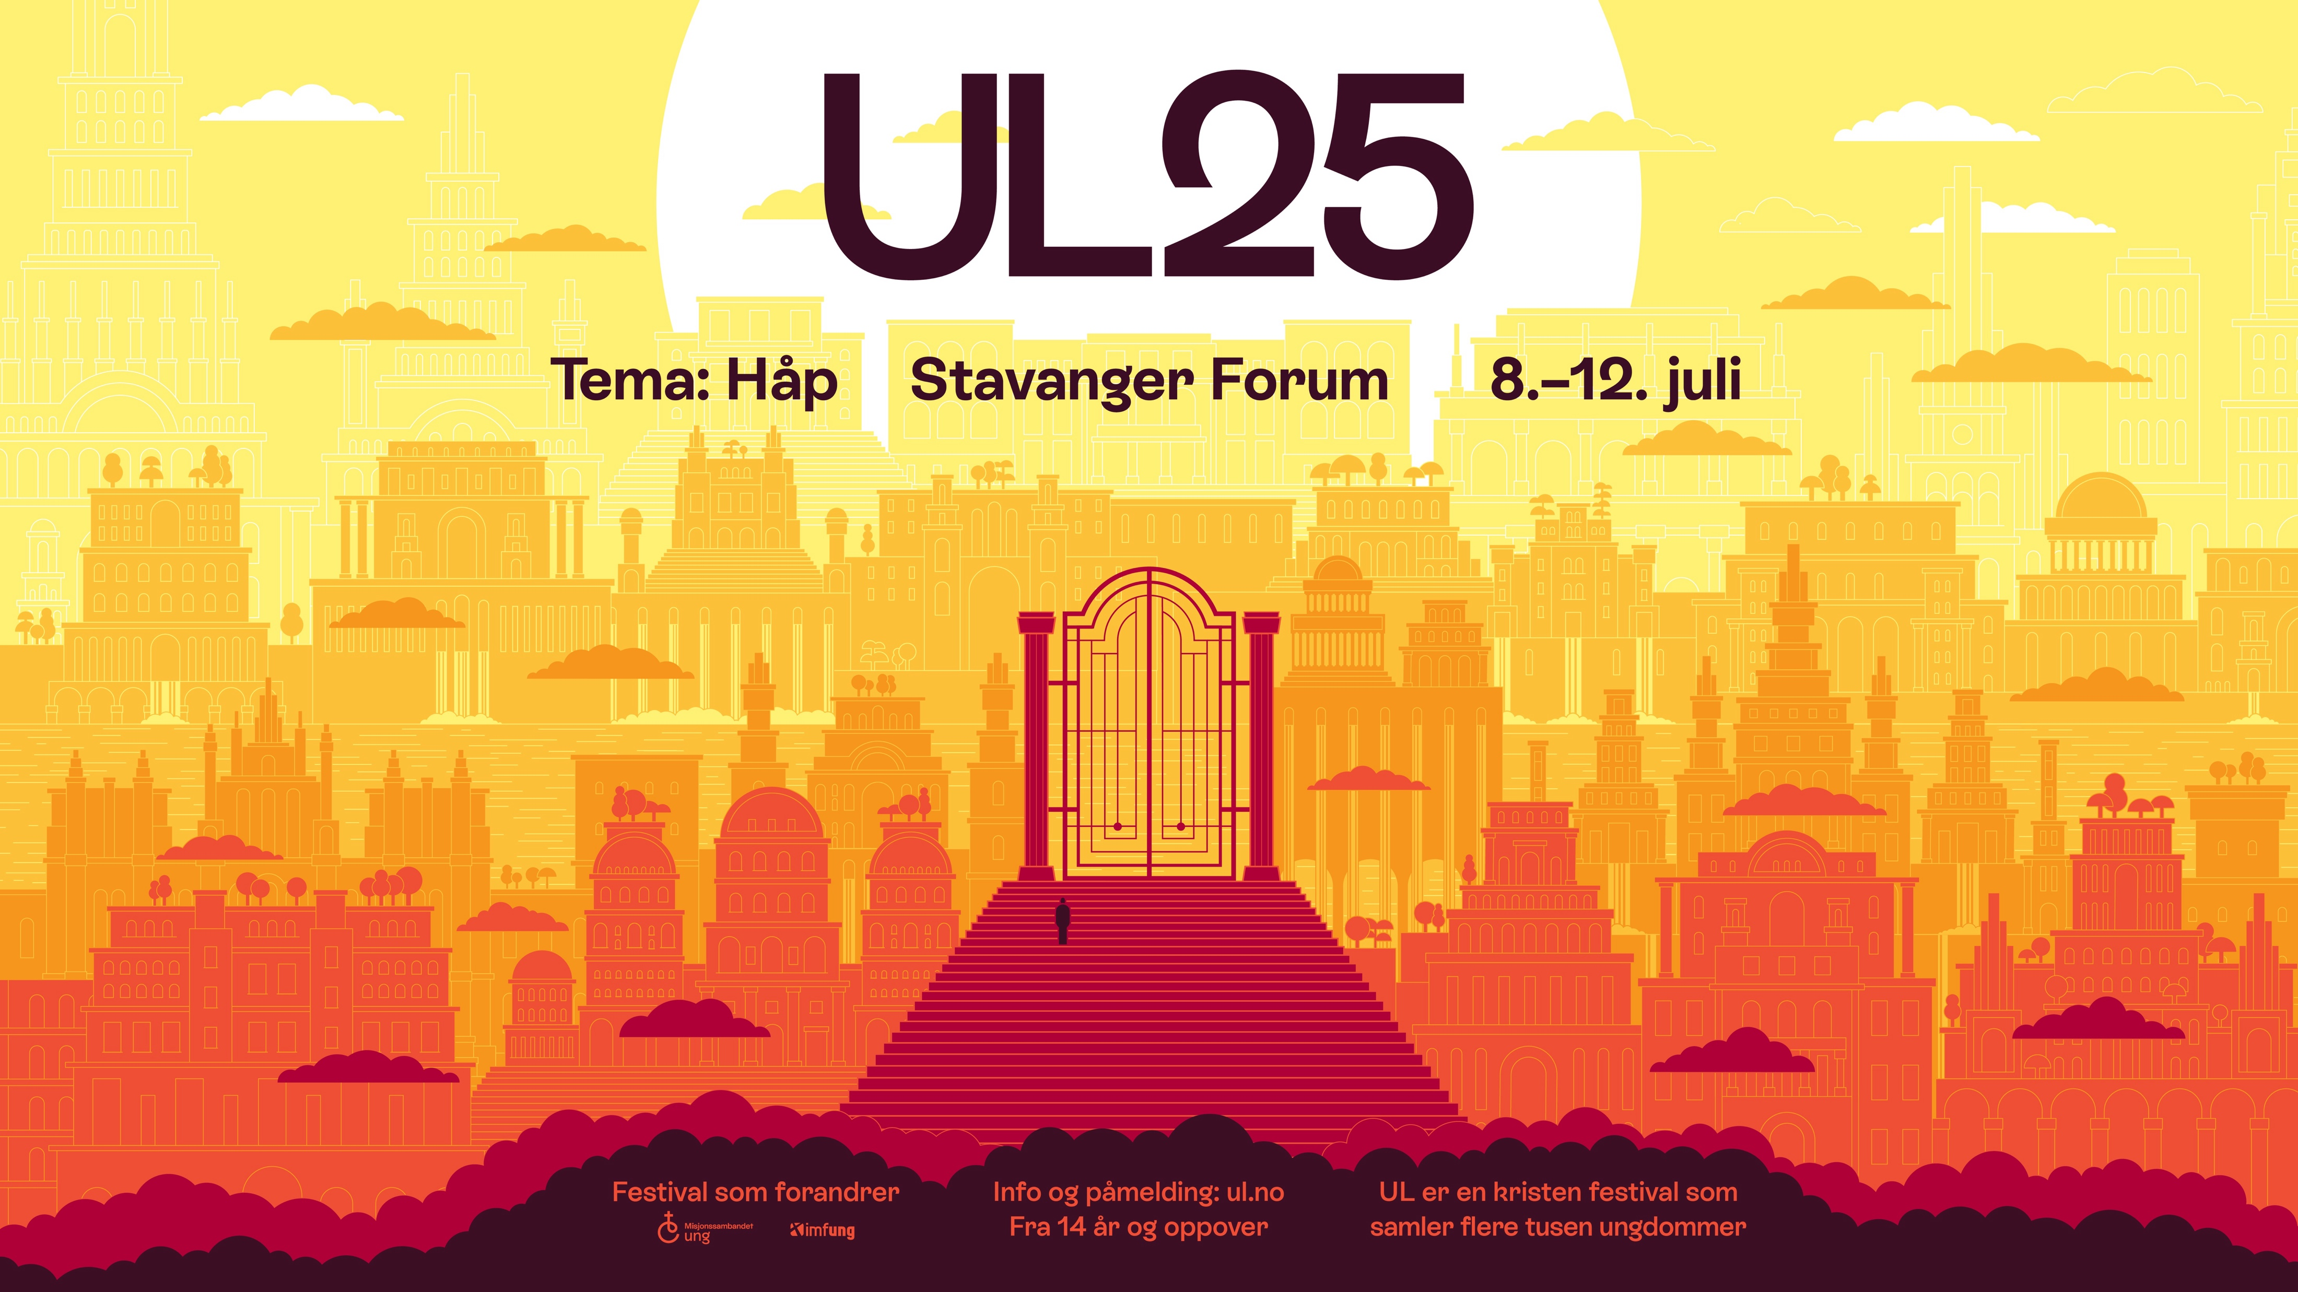

Slide 12
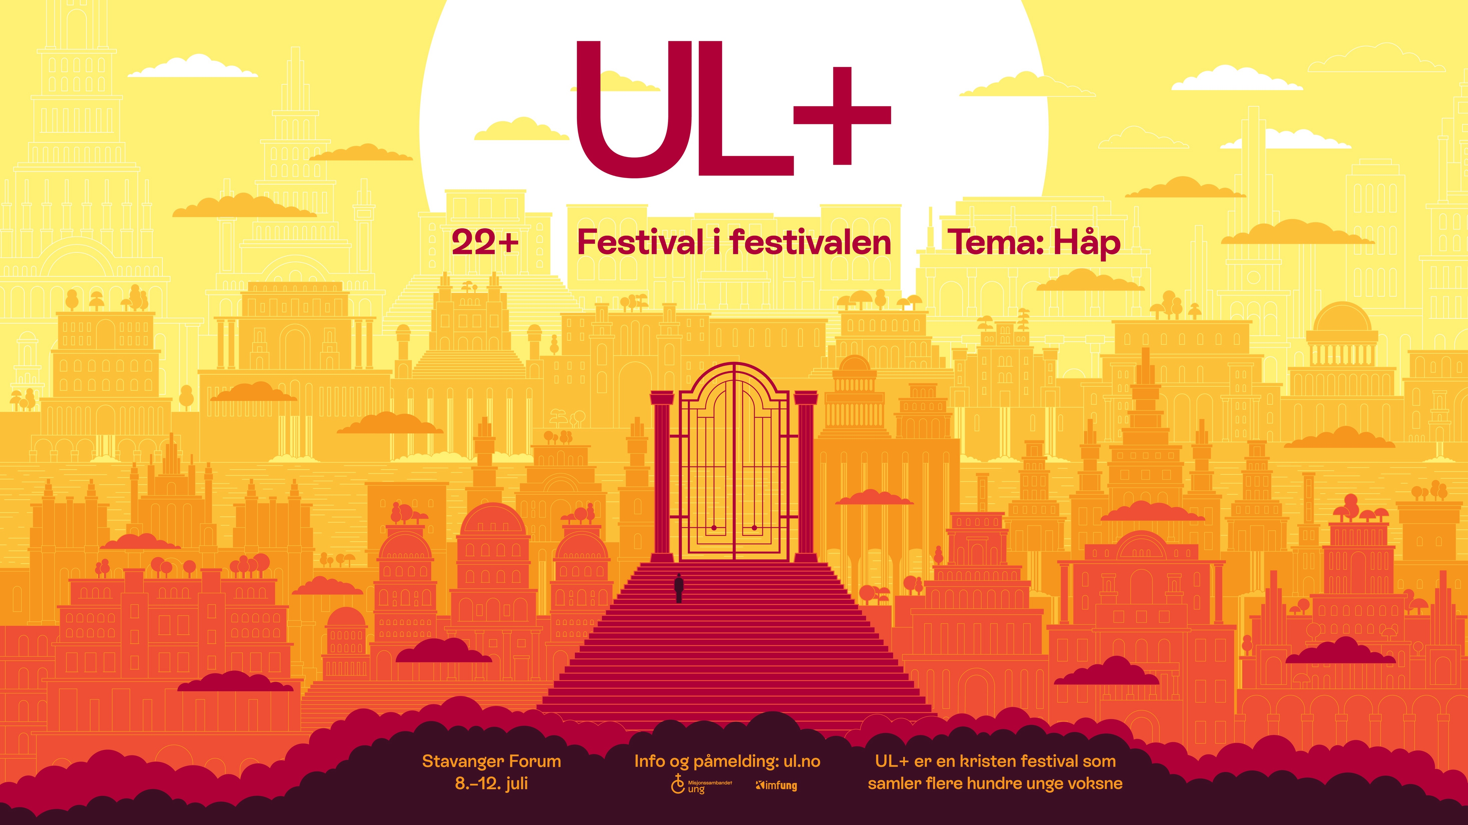

Slide 13
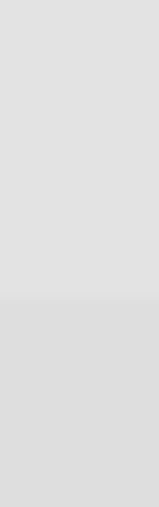
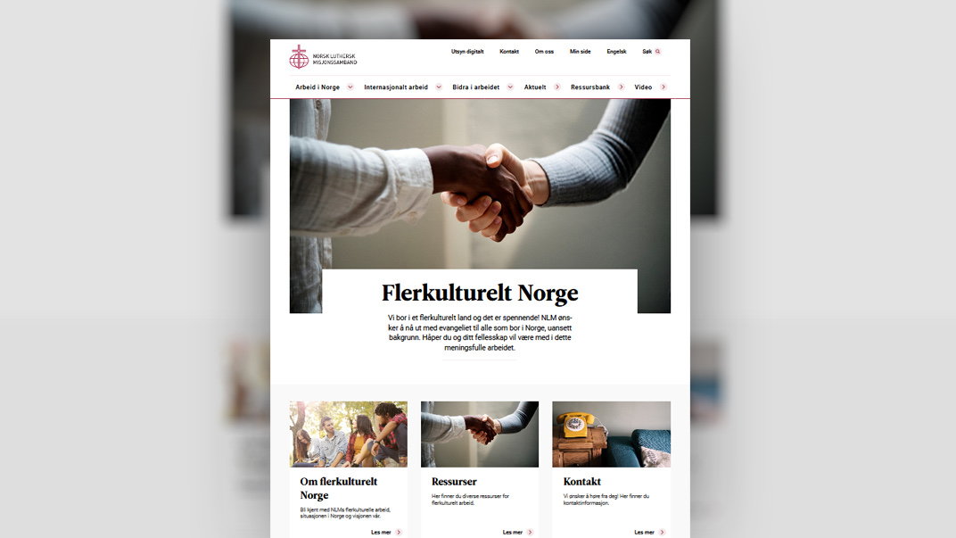
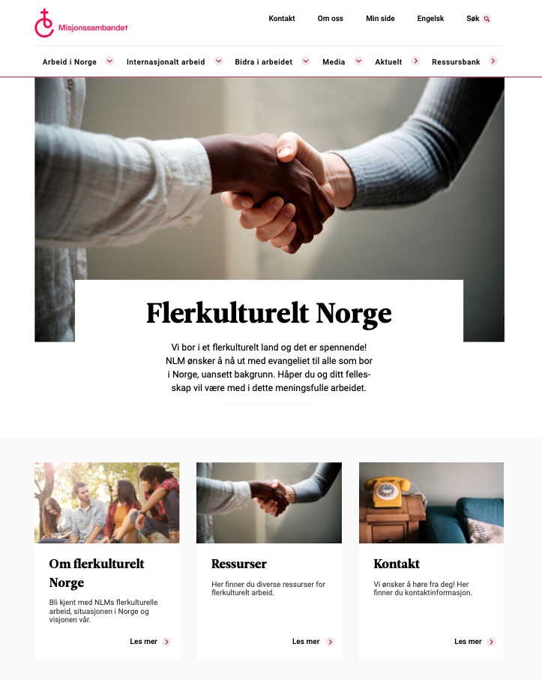
Visste du at...
Misjonssambandets flerkulturelle arbeid har en egen side på misjonssambandet.no? Her finner du tips til kurs, apper, praktiske råd og mye annet spennende. Bli engasjert i dette spennende og viktige arbeidet!

